Slide 1
HPV
Human Papillomavirus
Cosa è, come si trasmette, come si previene
Dott. Mohamed Aouadi
SSD Dermatologia · ASST Lariana
Como in salute
11 Marzo 2026

Slide 2
Indice della Presentazione
00
01
02
03
04
Quante ne sai sull'HPV?
Cos'è l'HPV?
Quanto è diffuso?
Come si trasmette?
Cosa può causare?
Quiz di apertura
Il virus e come funziona
Numeri e statistiche
Vie di contagio e rischi
Dal'infezione al tumore
05
06
07
08
09
Come si riconosce?
Come si diagnostica?
Come si tratta?
Come ci si protegge?
Riferimenti bibliografici
Lesioni cutanee e mucosali
Screening e test
Terapie disponibili
Il vaccino HPV
Fonti scientifiche
HPV — Como in salute| Dott. Mohamed Aouadi, ASST Lariana

Slide 3
?
Quante ne sai sull'HPV?
Fonte: infohpv.it — MSD Italia S.r.l.

Slide 4
1
Domanda 1 di 4
Che cos'è l'HPV?
A
È un virus estremamente diffuso nella popolazione maschile e femminile
B
È un virus poco diffuso
C
È un batterio
HPV Quiz — Fonte: infohpv.it | MSD Italia S.r.l.

Slide 5
1
Domanda 1 di 4
Che cos'è l'HPV?
A
È un virus estremamente diffuso nella popolazione maschile e femminile
✓
B
È un virus poco diffuso
C
È un batterio
HPV Quiz — Fonte: infohpv.it | MSD Italia S.r.l.

Slide 6
✓
Risposta corretta!
Che cos'è l'HPV?
✓
È un virus estremamente diffuso nella popolazione maschile e femminile
Perché?
L'infezione da Papillomavirus (HPV – Human Papilloma Virus) è la più frequente infezione sessualmente trasmessa. Il Papillomavirus è stato classificato come il secondo agente patogeno responsabile di cancro nel mondo. Può causare tumori di cervice uterina, ano, vagina, vulva, pene, cavità orale, faringe e laringe.
HPV Quiz — Fonte: infohpv.it | MSD Italia S.r.l.

Slide 7
2
Domanda 2 di 4
Come si contrae l'HPV?
A
Solo tramite le vie aeree
B
Solo tramite saliva
C
È in assoluto la più frequente infezione sessualmente trasmessa
HPV Quiz — Fonte: infohpv.it | MSD Italia S.r.l.

Slide 8
2
Domanda 2 di 4
Come si contrae l'HPV?
A
Solo tramite le vie aeree
B
Solo tramite saliva
C
È in assoluto la più frequente infezione sessualmente trasmessa
✓
HPV Quiz — Fonte: infohpv.it | MSD Italia S.r.l.

Slide 9
✓
Risposta corretta!
Come si contrae l'HPV?
✓
È in assoluto la più frequente infezione sessualmente trasmessa
Perché?
L'HPV si contrae per via sessuale, anche se non necessariamente in seguito ad un rapporto sessuale completo. L'assenza di sintomi ne favorisce la diffusione, poiché la maggior parte degli individui affetti non è a conoscenza del processo infettivo in corso.
HPV Quiz — Fonte: infohpv.it | MSD Italia S.r.l.

Slide 10
3
Domanda 3 di 4
L'HPV colpisce solo le donne?
A
No, provoca alcuni tipi di tumore sia nelle donne sia negli uomini
B
Sì, è una malattia che colpisce solo le donne
C
No, non colpisce nessuno dei due
HPV Quiz — Fonte: infohpv.it | MSD Italia S.r.l.

Slide 11
3
Domanda 3 di 4
L'HPV colpisce solo le donne?
A
No, provoca alcuni tipi di tumore sia nelle donne sia negli uomini
✓
B
Sì, è una malattia che colpisce solo le donne
C
No, non colpisce nessuno dei due
HPV Quiz — Fonte: infohpv.it | MSD Italia S.r.l.

Slide 12
✓
Risposta corretta!
L'HPV colpisce solo le donne?
✓
No, provoca alcuni tipi di tumore sia nelle donne sia negli uomini
Perché?
Gli uomini non vengono risparmiati dall'infezione da HPV potenzialmente cancerogena. Tuttavia, a differenza delle donne, gli uomini hanno molte meno probabilità di sviluppare tumori correlati all'HPV. I condilomi anogenitali sono una manifestazione clinica comune nei maschi e colpisce principalmente individui di età compresa tra 25 e 29 anni.
HPV Quiz — Fonte: infohpv.it | MSD Italia S.r.l.

Slide 13
4
Domanda 4 di 4
L'HPV può provocare tumori?
A
Sì
B
No
HPV Quiz — Fonte: infohpv.it | MSD Italia S.r.l.

Slide 14
4
Domanda 4 di 4
L'HPV può provocare tumori?
A
Sì
✓
B
No
HPV Quiz — Fonte: infohpv.it | MSD Italia S.r.l.

Slide 15
✓
Risposta corretta!
L'HPV può provocare tumori?
✓
Sì, l'HPV può provocare tumori
Perché?
Nonostante la maggior parte delle infezioni regredisca spontaneamente, in caso di persistenza e cronicizzazione, l'infezione può evolvere nel tempo in lesione precancerosa e tumore. A livello mondiale, ogni anno, sono milioni i casi di lesioni precancerose attribuibili alle infezioni da HPV.
HPV Quiz — Fonte: infohpv.it | MSD Italia S.r.l.

Slide 16
🎬
Domanda bonus
Chi ha recitato in Wall Street, Basic Instinct e Attrazione fatale?
A
Michael Douglas
B
Jack Nicholson
C
Richard Gere
HPV Quiz — Dott. Mohamed Aouadi, ASST Lariana

Slide 17
🎬
Domanda bonus
Chi ha recitato in Wall Street, Basic Instinct e Attrazione fatale?
A
Michael Douglas
✓
B
Jack Nicholson
C
Richard Gere
HPV Quiz — Dott. Mohamed Aouadi, ASST Lariana

Slide 18
✓
Risposta corretta!
Chi ha recitato in Wall Street, Basic Instinct e Attrazione fatale?
✓
Michael Douglas
🎬 Caso reale
E cosa c'entra con l'HPV?
Nel 2013, Michael Douglas dichiarò pubblicamente che il suo tumore alla gola — diagnosticato nel 2010 — era causato dall'HPV (in particolare HPV-16), contratto tramite sesso orale.
Il suo caso scosse il mondo intero perché dimostrò che l'HPV non colpisce solo le donne, e che il tumore orofaringeo da HPV è in forte aumento anche negli uomini. Oggi oltre il 70% dei tumori della gola nei paesi occidentali è attribuibile all'HPV.
Douglas è guarito completamente dopo radio e chemioterapia.
HPV Quiz — Dott. Mohamed Aouadi, ASST Lariana

Slide 19
Cos'è l'HPV?
Un virus molto comune — quasi tutti lo incontrano nella vita
HPV = Human Papilloma Virus
Un gruppo di oltre 200 virus che infettano la cute e le mucose — è la malattia sessualmente trasmessa più comune al mondo
🧬
👥
😶
✅
Un virus, non un batterio
Colpisce tutti
Spesso silenzioso
Spesso guarisce da solo
Non si cura con antibiotici. Il sistema immunitario elimina l'infezione nella maggior parte dei casi.
Uomini e donne, giovani e adulti. 8 persone su 10 lo contraggono almeno una volta nella vita.
La maggior parte delle infezioni non dà sintomi. Per questo si diffonde facilmente senza saperlo.
Nel 90% dei casi il corpo elimina il virus entro 1-2 anni. Solo in alcuni casi persiste e causa problemi.
HPV — Como in salute| Dott. Mohamed Aouadi, ASST Lariana
1 / 7

Slide 20
Quanto è diffuso?
L'HPV è il virus sessualmente trasmesso più comune al mondo
200+
8 su 10
604.000
90%+
tipi di HPV
persone contagiate
nuovi casi/anno
prevenibili
di cui ~40 infettano i genitali
almeno una volta nella vita
di cancro cervicale (2020)
con il vaccino nonavalente
La buona notizia 👍
Perché è importante saperne di più 💡
La maggior parte delle persone non sa nemmeno di avere l'HPV — il virus scompare da solo. Soltanto in un piccolo numero di casi, se il virus persiste per anni, può causare lesioni precancerose o tumori.
Proprio perché non dà sintomi, molte persone non si vaccinano e non fanno i controlli. Conoscere l'HPV è il primo passo per proteggersi e proteggere chi amiamo.
HPV — Como in salute| Dott. Mohamed Aouadi, ASST Lariana
2 / 7

Slide 21
Come si trasmette l'HPV?
Il contatto diretto pelle a pelle è la via principale
🤝
🤱
🩹
Contatto sessuale
Mamma a neonato
Contatto cutaneo
La via principale. Non serve un rapporto completo — basta il contatto genitale. Il preservativo riduce il rischio ma non lo elimina del tutto.
Durante il parto, la mamma può trasmettere il virus al bambino (raro ma possibile — può causare papillomi alla laringe).
Le verruche comuni sulle mani o sui piedi si trasmettono per contatto diretto con la cute. Piscine e palestre sono luoghi a rischio.
Chi è più a rischio?
• Persone con molti partner sessuali
• Persone immunodepresse (HIV, trapianto d'organo)
• Chi inizia l'attività sessuale precocemente
• Chi non usa il preservativo o non è vaccinato
HPV — Como in salute| Dott. Mohamed Aouadi, ASST Lariana
3 / 7

Slide 22

Cosa può causare l'HPV?
Dalla semplice verruca al tumore — dipende dal tipo di virus
Tipi a BASSO rischio (es. HPV 6, 11)
🔴 Tipi ad ALTO rischio (es. HPV 16, 18)
Verruche genitali (condilomi)
Papillomi della gola
Non causano tumori
Tumore del collo dell'utero
Tumore dell'ano, vulva, pene, gola
Responsabili del 99% dei tumori della cervice uterina
Come si arriva al tumore? (solo in una minoranza dei casi)
🦠
⏳
⚠️
🔴
Infezione HPV
Infezione persistente
Lesioni precancerose
Tumore invasivo
→
→
→
La maggior parte guarisce da sola in 1-2 anni
Se il virus rimane per anni, possono comparire anomalie cellulari
Cellule alterate che, se non trattate, possono evolvere
Solo dopo 10-20 anni senza intervento
HPV — Como in salute| Dott. Mohamed Aouadi, ASST Lariana
4 / 7

Slide 23
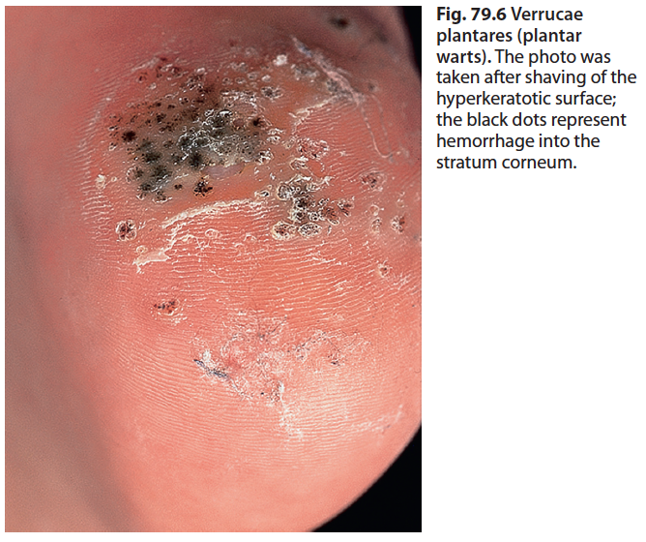
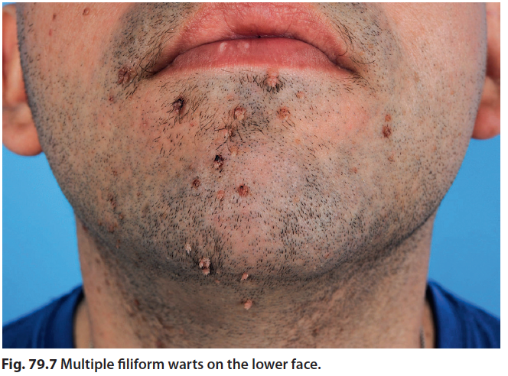
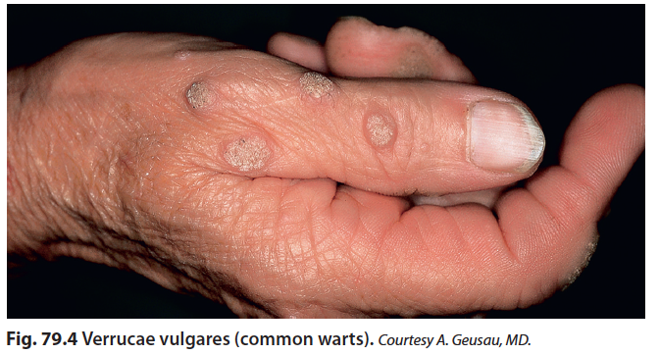
Manifestazioni Cliniche: Lesioni Cutanee
Verruche comuni — HPV 1, 2, 4 · Epidermodisplasia verruciforme — HPV 5, 8
Verrucae vulgares
(Verruche comuni)
Verruche plantari
Verruche filiformi
HPV 1, 2, 4, 27, 57
Papule ipercheratosiche a cupola con black dots — dorso delle mani, ginocchia
HPV 1, 2, 4
Endofitiche, dolorose, black dots
HPV 1, 2, 4 / HPV 3, 10
Proiezioni filamentose sul viso (filiformi)
Epidermodisplasia verruciforme (EV)
Quando consultare un dermatologo
Malattia genetica rara. Lesioni diffuse simili a verruche piatte fin dall'infanzia. ~50% dei pazienti sviluppa un tumore della cute nelle zone esposte al sole.
Verruca recalcitrante · Lesione che sanguina · Crescita rapida o aspetto insolito
HPV — Como in salute| Dott. Mohamed Aouadi, ASST Lariana
5 / 7

Slide 24
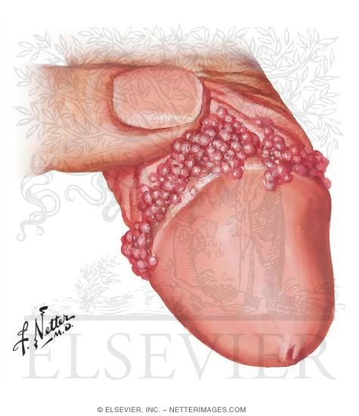
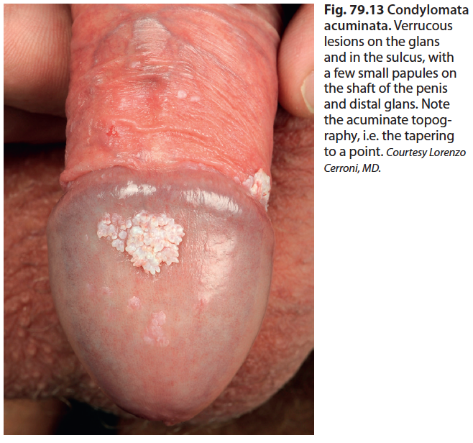
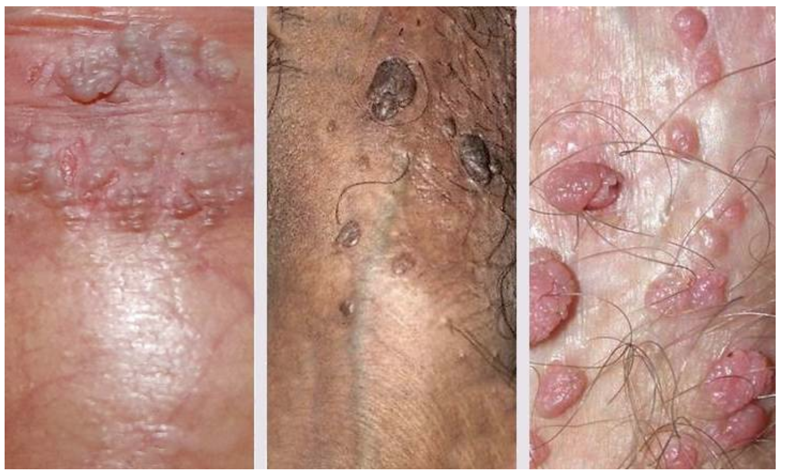
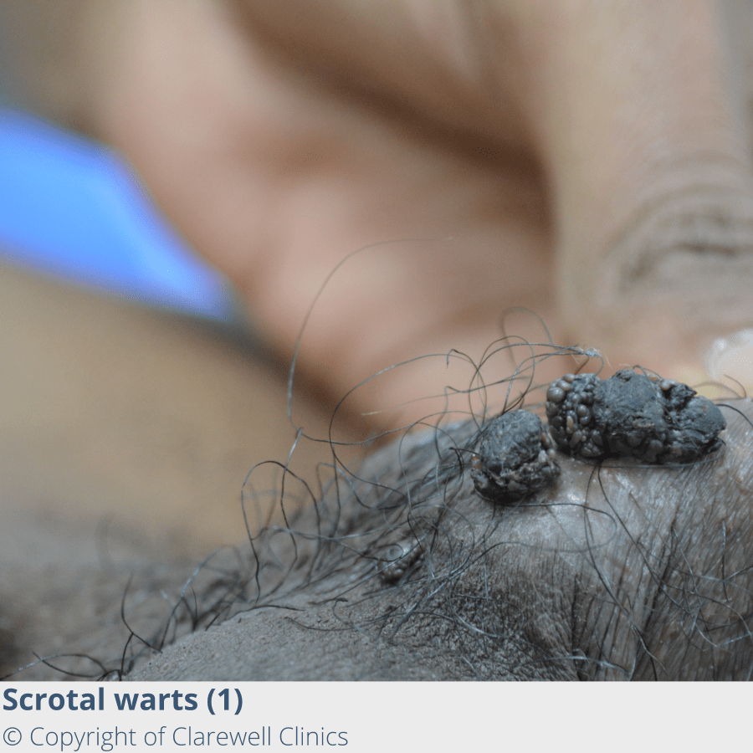
Manifestazioni Cliniche: Lesioni Mucosali
Condilomi— HPV 6, 11 (basso rischio)
https://www.skincarenetwork.co.uk/dermatology/men/genital-warts/
HPV — Como in salute| Dott. Mohamed Aouadi, ASST Lariana
5 / 7

Slide 25
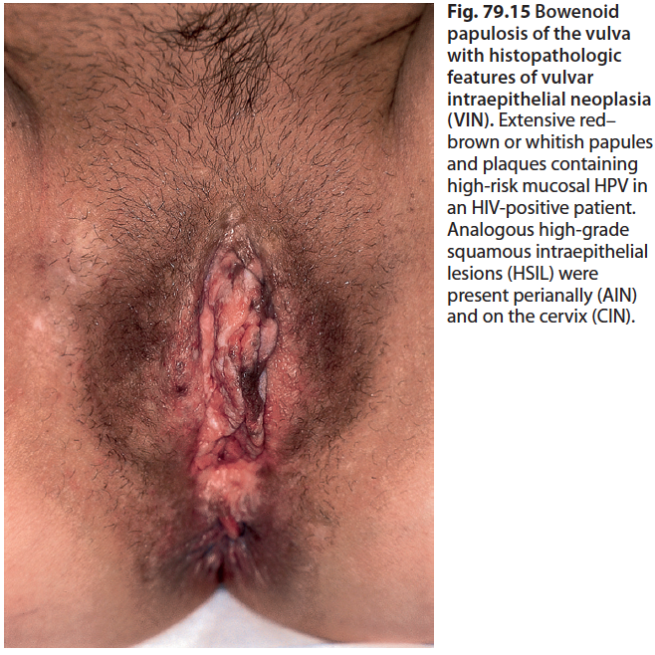
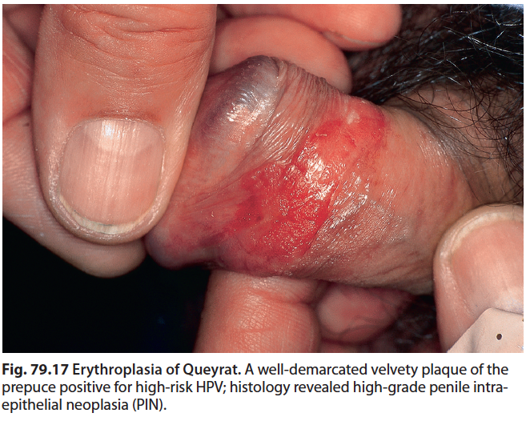
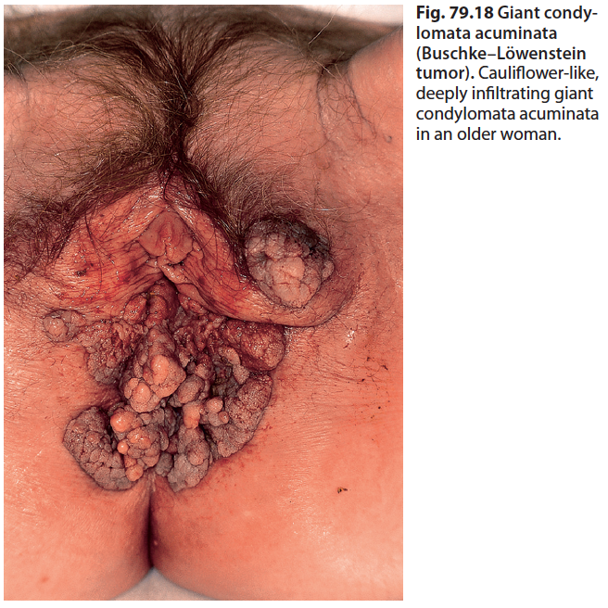
Manifestazioni Cliniche: Lesioni Mucosali
Condilomi, neoplasie e lesioni precancerose — HPV 6, 11 (basso rischio) | HPV 16, 18 (alto rischio)
Eritroplasia di Queyrat
Buschke-Löwenstein
& Carcinoma
Papulosi bowenoide & VIN
HPV 16, 18 · Placca rossa vellutata · Biopsia obbligatoria
HPV 6,11 / 16,18 · Lesioni avanzate invasive
HPV 16, 18 · Lesioni precancerose genitali · Alto rischio
HPV — Como in salute| Dott. Mohamed Aouadi, ASST Lariana
5 / 7

Slide 26
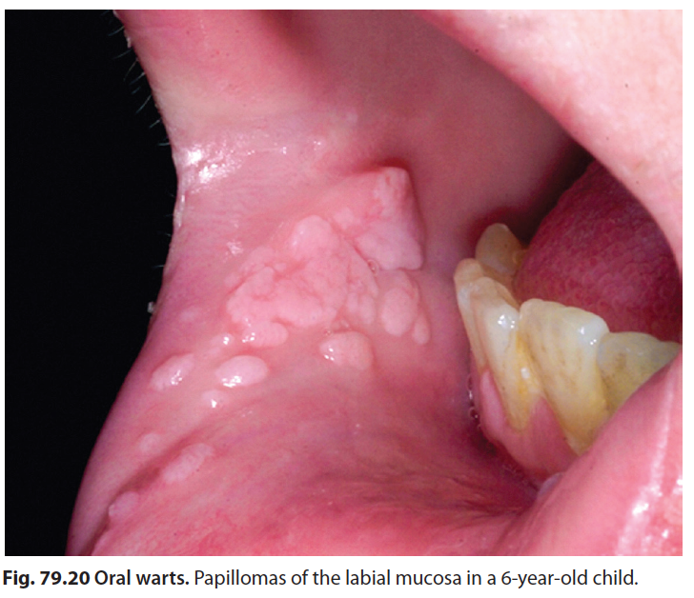
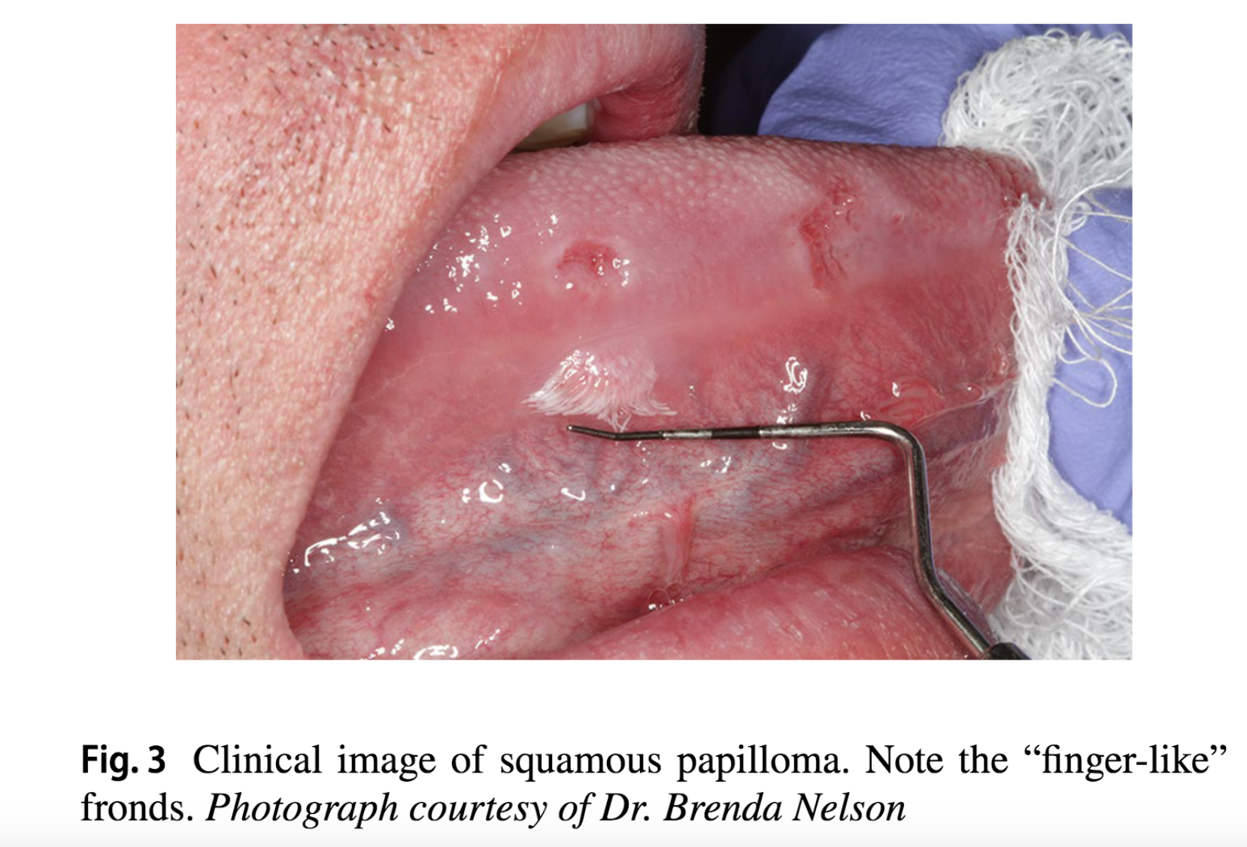
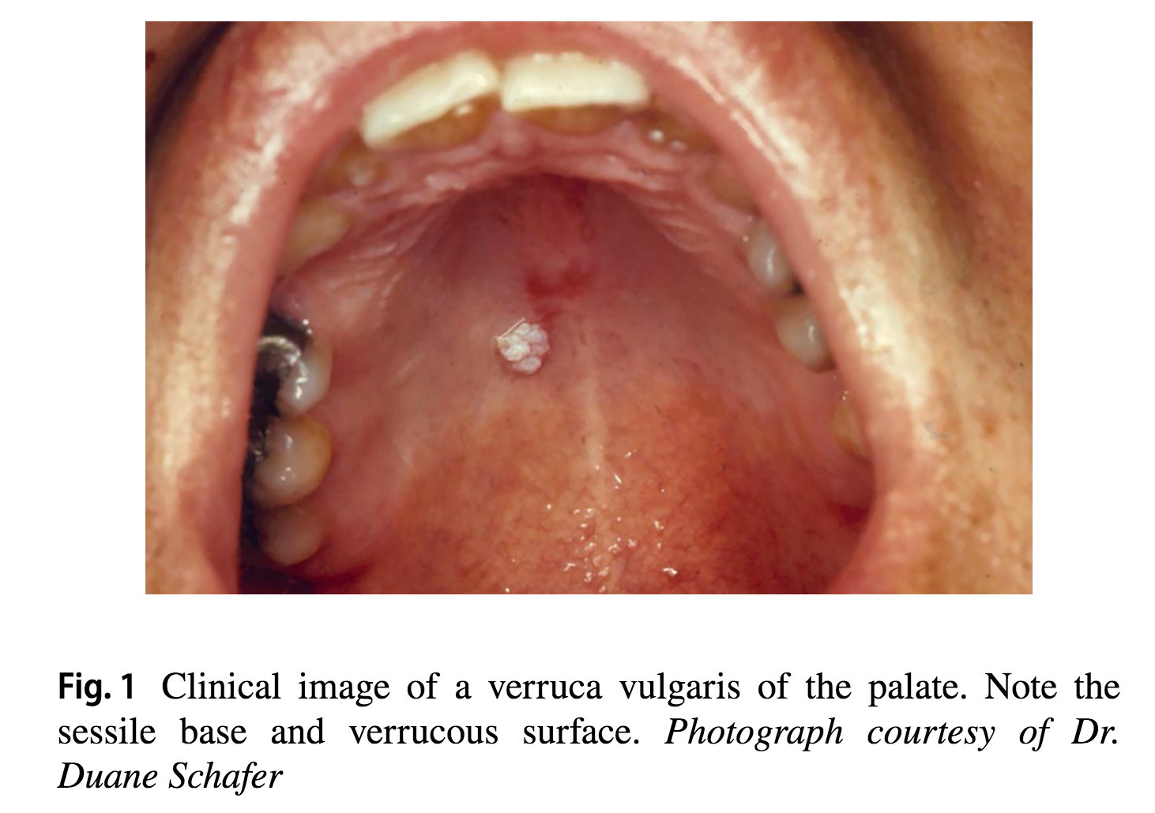
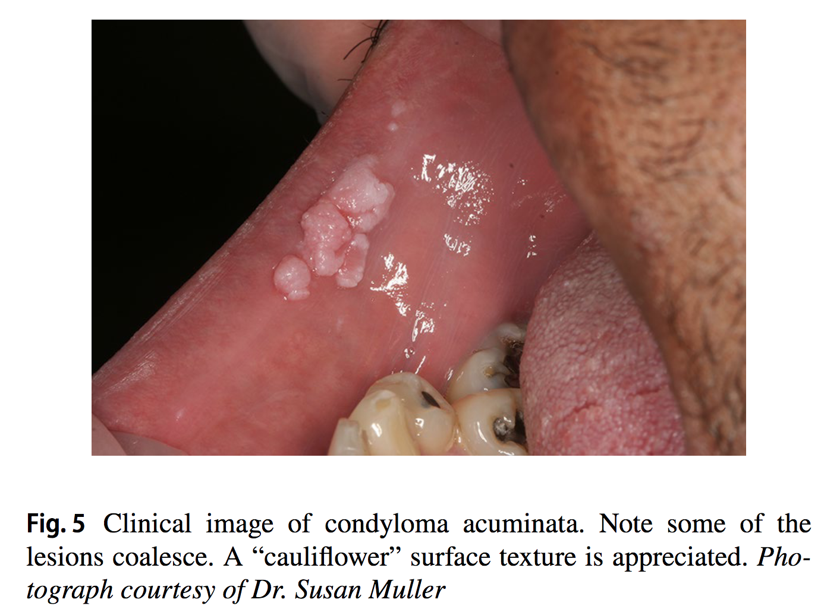
Manifestazioni Cliniche: Lesioni Mucosali
Condilomi— HPV 6, 11 (basso rischio)
HPV — Como in salute| Dott. Mohamed Aouadi, ASST Lariana
5 / 7

Slide 27
HPV e Coinfezione con altre STI
L'HPV spesso non viaggia da solo — rischio di coinfezioni
⚠️ La presenza di HPV aumenta la suscettibilità ad altre STI e viceversa — lo screening integrato è fondamentale
🔴 HIV
🟠 HSV-2 (Herpes genitale)
🟡 Chlamydia trachomatis
Rischio ×2–3
Sinergia oncologica
Cofactor cervicale
HPV accelera la progressione HIV e l'immunodepressione favorisce la persistenza HPV. Condilomi estesi e lesioni anali ad alto grado (HSIL/AIN3) più frequenti. Screening anale raccomandato in HIV+.
Lesioni erpetiche aumentano la trasmissione HPV per soluzione di continuo cutanea. HSV-2 co-attiva fattori di trascrizione HPV-16/18 potenziando la trasformazione cellulare.
La clamidia provoca infiammazione cronica della cervice che favorisce la persistenza HPV e la progressione CIN. Studi mostrano rischio CIN2+ aumentato del 30–60% in caso di coinfezione.
🟣 Treponema pallidum (Sifilide)
🟢 Neisseria gonorrhoeae / Trichomonas
Sifilide & condilomi
Infiammazione + HPV
Sifilide secondaria può mimare o coesistere con condilomi (condylomata lata vs acuminata — diagnosi differenziale clinica + sierologica). Entrambe aumentano il rischio di trasmissione HIV.
Gonorrea e tricomoniasi creano un microambiente infiammatorio che facilita l'acquisizione HPV e ne ostacola la clearance. Spesso asintomatiche — screening integrato STI fondamentale.
💡 In ogni paziente con condilomi → screening completo STI
HPV — Como in salute | Dott. Mohamed Aouadi, ASST Lariana
5 / 7

Slide 28
Come si diagnostica?
Screening regolare — la diagnosi precoce fa la differenza
🔬
Pap test
🧪
HPV test (DNA)
👁️
Colposcopia
Analisi delle cellule del collo dell'utero. Raccomandata ogni 3 anni per le donne dai 25 anni.
Rileva direttamente il DNA del virus. Più sensibile del Pap test. Raccomandata ogni 5 anni dai 30 anni.
Esame visivo del collo dell'utero con un ingranditore. Si esegue se Pap test o HPV test risultano anomali.
🔪
Biopsia
🍵
Visita dermatologica
📋
Self-sampling
Prelievo di un piccolo campione di tessuto. Dà la certezza diagnostica in caso di lesioni sospette.
Per lesioni cutanee o genitali esterne. La dermoscopia aiuta a differenziare verruche da lesioni cancerose.
Tampone vaginale auto-prelevato, ora approvato in molti paesi. Aumenta l'accesso allo screening.
HPV — Como in salute| Dott. Mohamed Aouadi, ASST Lariana
6 / 7

Slide 29
Come si trattano le lesioni da HPV?
Non esiste un antivirale specifico — si trattano le lesioni, non il virus
💡 Importante: Non esiste una cura che elimini il virus. Le terapie rimuovono le lesioni visibili e stimolano il sistema immunitario a combattere il virus.
❄️
Crioterapia
🧴
Imiquimod
Per: Verruche & condilomi
Per: Condilomi genitali
Congela le verruche con azoto liquido. Prima scelta in ambulatorio. 75-85% di successo.
✂️
Chirurgia / Laser
Crema che stimola il sistema immunitario. Approvata per condilomi genitali. 3x/settimana.
Per: Lesioni avanzate
Per lesioni estese o recalcitranti. Rimozione diretta con escissione o laser CO₂.
🌿
Sinecatechine
💉
Immunoterapia
Per: Condilomi genitali
In corso di studio
Derivato dal tè verde. Uso locale su condilomi. Clearance ~55%.
Trattamenti che 'insegnano' al sistema immunitario ad attaccare il virus. Risultati promettenti. In corso di sperimentazione clinica.
HPV — Como in salute| Dott. Mohamed Aouadi, ASST Lariana
6 / 7

Slide 30
Il Vaccino HPV — La nostra migliore arma
Sicuro, efficace, gratuito in Italia per ragazzi e ragazze
💉 Gardasil® 9 — Protegge contro 9 tipi di HPV responsabili del 90% dei tumori HPV-correlati
>90%
-88%
≥10 anni
GRATIS
efficacia nei vaccinati prima dell'esposizione al virus
riduzione dell'HPV nelle adolescenti USA in 10 anni
di protezione dimostrata dagli studi clinici
Per alcune categorie di età e rischio
👧 Ragazze e ragazzi
👨‍🦱 Adulti
❓ Miti da sfatare
11-12 anni: vaccinazione ottimale prima dei primi rapporti sessuali. 2 dosi a 0 e 6-12 mesi.
Fino a 26 anni (gratuito catch-up). Dai 27 ai 45 anni: chiedere al medico. Anche per chi è già stato esposto.
Il vaccino non sostituisce lo screening. Non contiene virus vivo. Non causa HPV. Non è solo per le ragazze.
HPV — Como in salute| Dott. Mohamed Aouadi, ASST Lariana
7 / 7

Slide 31
Cosa ricordare — I messaggi chiave
HPV si può prevenire, diagnosticare e trattare
🌍
L'HPV è comunissimo
Quasi tutti lo prendono — non è una colpa. Il sistema immunitario elimina il virus nella maggior parte dei casi.
💉
Il vaccino funziona
Gardasil 9 protegge contro i tipi più pericolosi. Prima si vaccina, meglio è. È gratuito per i giovani in Italia.
🔍
Lo screening salva vite
Pap test e HPV test permettono di trovare lesioni precancerose prima che diventino tumori. Fallo regolarmente.
🩺
Non aspettare sintomi
L'HPV spesso non dà sintomi. Controlli regolari dal ginecologo o dermatologo sono fondamentali.
❤️
Parla con il tuo medico
Hai dubbi? Paure? Il tuo medico di famiglia, il ginecologo o il dermatologo possono aiutarti.
Fonti: Kirnbauer & Lenz — Dermatology 5th Ed. | Palefsky — UpToDate 2026 | infohpv.it — MSD Italia
HPV — Como in salute| Dott. Mohamed Aouadi, ASST Lariana

Slide 32
Cosa ricordare — I messaggi chiave
HPV si può prevenire, diagnosticare e trattare
HPV — Como in salute| Dott. Mohamed Aouadi, ASST Lariana

Slide 33
Riferimenti Bibliografici
Fonti scientifiche utilizzate per la preparazione di questa presentazione
1
Kirnbauer R, Lenz P. Chapter 79 — Human Papillomaviruses. In: Kang S et al. (eds). Fitzpatrick's Dermatology, 9th Edition. McGraw-Hill, 2019. [Dermatology 5th Ed., 2022]
2
Palefsky JM. Human papillomavirus infections: Epidemiology and disease associations. UpToDate. Literature review current through January 2026; last updated February 2026.
3
WHO. Global strategy to accelerate the elimination of cervical cancer as a public health problem. World Health Organization, 2020. apps.who.int
4
Drolet M et al. Population-level impact and herd effects following the introduction of human papillomavirus vaccination programmes: updated systematic review and meta-analysis. Lancet. 2019;394(10197):497-509.
5
Lei J et al. HPV Vaccination and the Risk of Invasive Cervical Cancer. N Engl J Med. 2020;383:1340-1348.
6
Giuliano AR et al. Epidemiology of human papillomavirus infection in men, cancers other than cervical and benign conditions. Vaccine. 2012;30 Suppl 5:F17-27.
7
infohpv.it — MSD Italia S.r.l. «Quante ne sai sull'HPV?» Quiz interattivo. Autorizzazione AIFA IT-GSL-00184-W-05/2027. Accesso: febbraio 2026.
8
CDC. Human papillomavirus (HPV). HPV Vaccine Recommendations. Centers for Disease Control and Prevention. cdc.gov/hpv. Accesso: febbraio 2026.
HPV — Como in salute| Dott. Mohamed Aouadi, ASST Lariana

Slide 34
?
Quante ne sai sull'HPV?
Grazie per l’attenzione

